Slide 1

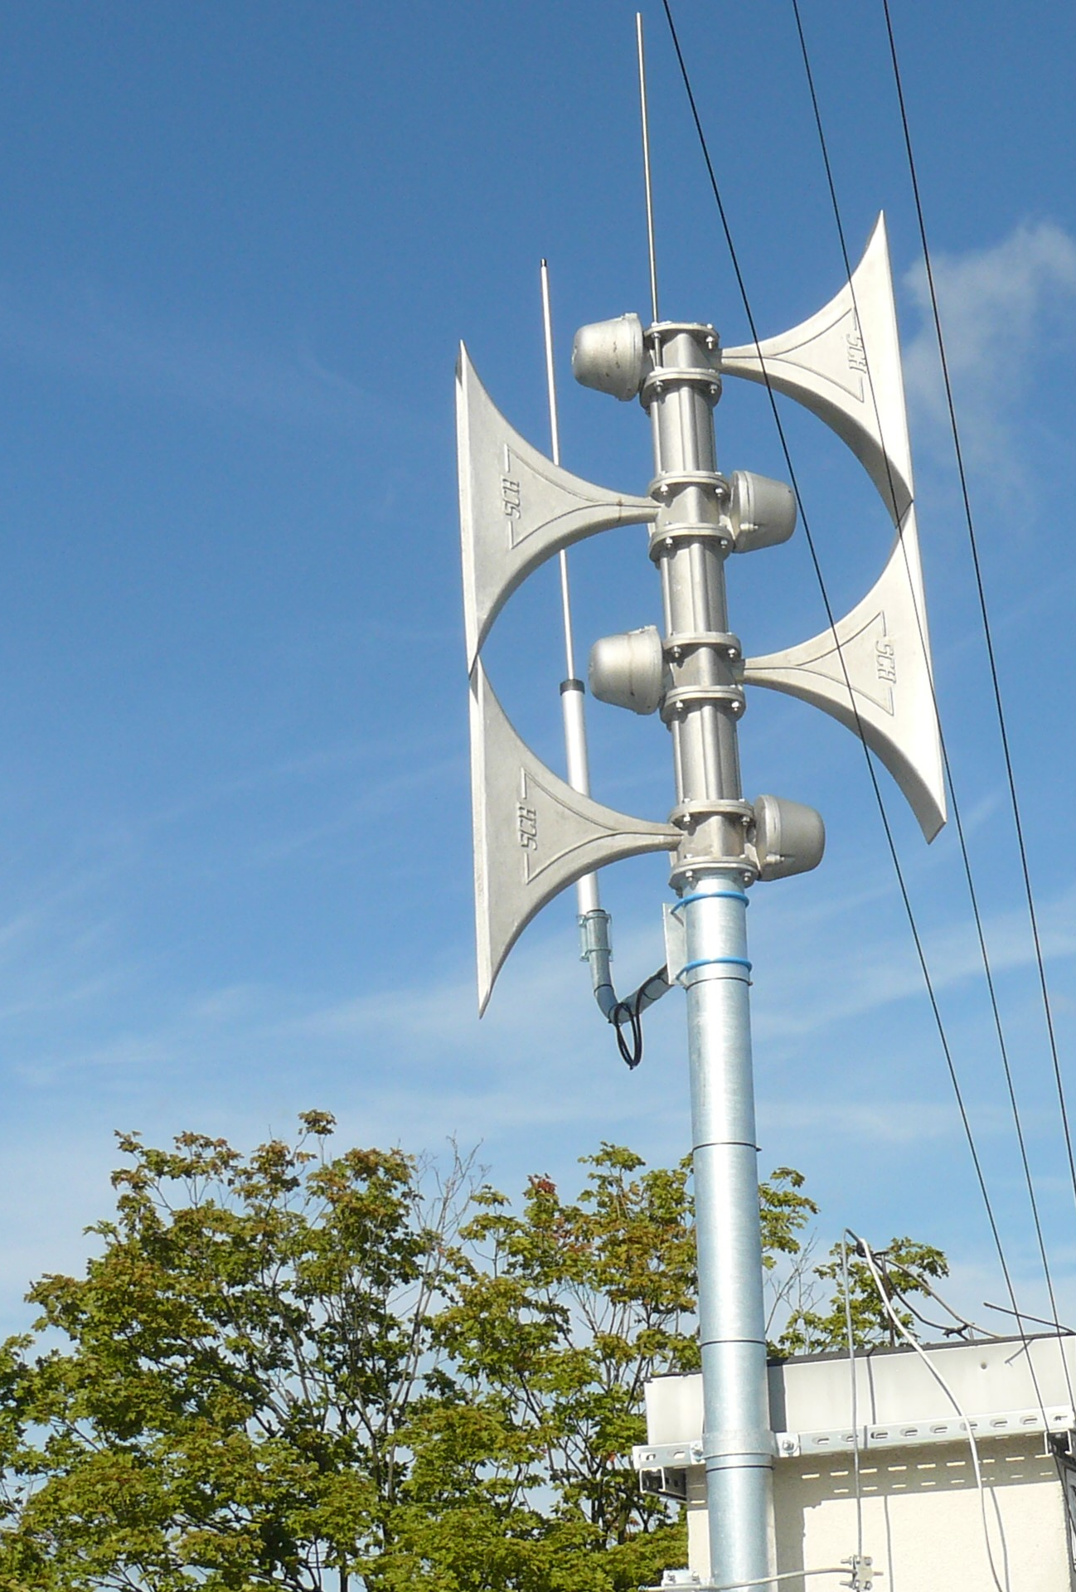
Alarmowanie o zagrożeniach
Autor : Wiesław Białasz
Aa

Slide 2
Podstawy prawne:
ROZPORZĄDZENIE RADY MINISTRÓW z dnia 7 stycznia 2013 r. w sprawie systemów wykrywania skażeń i powiadamiania o ich wystąpieniu oraz właściwości organów w tych sprawach (Dz. U. z 2013 poz. 96):
§ 2.
Użyte w rozporządzeniu określenia oznaczają:
1) alarm – sygnał z dowolnego źródła informujący, że zostało wykryte skażenie lub że wystąpiła sytuacja kryzysowa, które zaistniały na skutek katastrofy naturalnej lub awarii technicznej, działań terrorystycznych lub na skutek zagrożenia wojennego lub wojny;
2) alarmowanie – działania mające na celu natychmiastowe przekazanie sygnału do właściwych terytorialnie władz, służb i do ludności na danym terenie, informującego o zagrożeniu skażeniem, skażeniu lub o sytuacji kryzysowej, które zaistniały na skutek katastrofy naturalnej lub awarii technicznej, działań terrorystycznych lub na skutek zagrożenia wojennego lub wojny;
3) analiza skażeń – prowadzenie działań mających na celu określenie rodzaju skażenia oraz jego parametrów z wykorzystaniem obserwacji, pomiarów i standardowych procedur analitycznych;
4) monitoring skażeń – systematyczną obserwację prowadzoną w określonych geograficznie punktach lub obszarach w celu wykrywania uwolnionych do środowiska materiałów powodujących skażenie lub w celu stwierdzenia zmian stopnia tego skażenia;
5) obserwacja – prowadzenie działań, w określonych geograficznie punktach lub obszarach, mających na celu wykrycie źródła skażenia lub ogniska zakażenia, miejsc uwolnienia do środowiska materiałów powodujących skażenie lub stwierdzenie zmian stopnia tego skażenia, jak też czasu jego powstania;

Slide 3
6) ostrzeganie – działania mające na celu przekazanie komunikatów i informacji uprzedzających o prawdopodobnych zagrożeniach i zalecających podjęcie działań zabezpieczających i ochronnych oraz instruujące o sposobach wykonania takich działań;
7) pomiar – prowadzenie w sposób ciągły lub w odstępach czasu, zdalnie lub w sposób bezpośredni, w określonych geograficznie punktach lub obszarach, działań mających na celu uzyskiwanie informacji na temat parametrów skażenia;
8) powiadamianie – przekazanie, przy użyciu wszelkich dostępnych środków, określonych informacji mających na celu zaalarmowanie właściwych władz i ludności o możliwości wystąpienia zagrożenia, o jego wystąpieniu lub ustąpieniu oraz przekazanie informacji dotyczących sposobu postępowania w danym przypadku;
9) prognozowanie – dokonywanie oceny rozwoju sytuacji będącej następstwem skażenia z jednoczesnym przewidywaniem i przedstawianiem możliwych skutków skażenia środowiska naturalnego, w szczególności gruntu, wody, powietrza, powierzchni ciała ludzi lub zwierząt, a także określanie wynikających z tego skutków dla funkcjonowania sfery publicznej i obiektów szczególnie ważnych dla bezpieczeństwa i obronności państwa;
10) rozpoznanie skażeń – działanie mające na celu stwierdzenie obecności substancji promieniotwórczych, środków biologicznych lub chemicznych, jak również uzupełnienie i potwierdzenie wstępnych meldunków;
11) skażenie – zanieczyszczenie środowiska, w szczególności gruntu, wody, powietrza, żywności, pasz oraz powierzchni ciała ludzi lub zwierząt, niebezpiecznymi substancjami i mieszaninami chemicznymi, materiałami promieniotwórczymi lub zakaźnymi czynnikami biologicznymi, niezależnie od ich rodzaju i czasu ich oddziaływania;

Slide 4

12) systemy wykrywania skażeń i alarmowania o skażeniach – powiązany organizacyjno-technicznie zespół elementów przeznaczonych do identyfikacji skażeń, wytwarzania, gromadzenia, przetwarzania i wstępnej analizy informacji o uwolnieniu do środowiska toksycznych środków chemicznych, materiałów promieniotwórczych, zakaźnych czynników biologicznych i powstaniu ognisk zakażeń, a także o powstałych w następstwie takich zdarzeń skażeniach oraz o potencjalnych źródłach tych zagrożeń;
13) systemy – systemy obserwacji, pomiarów, analiz, prognozowania skażeń i powiadamiania o skażeniach, funkcjonujące lub uruchamiane i rozwijane w sytuacjach wystąpienia skażeń powstałych na skutek katastrofy naturalnej lub awarii technicznej, działań terrorystycznych lub na skutek zagrożenia wojennego lub wojny;
14) wykrywanie skażeń – działanie realizowane w określonym rejonie i czasie w celu potwierdzenia lub wykluczenia obecności niebezpiecznych substancji i mieszanin chemicznych, materiałów promieniotwórczych i zakaźnych czynników biologicznych;
15) zakażenie – skutki skażenia ludzi, zwierząt lub roślin zakaźnymi czynnikami biologicznymi.

Slide 5
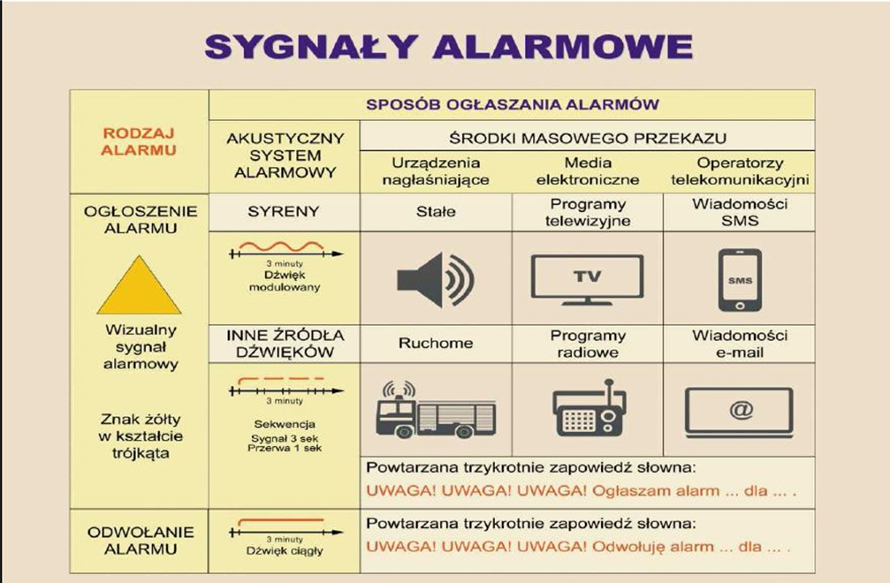
§ 10.
Sygnały alarmowe i komunikaty ostrzegawcze powszechnie obowiązujące na terytorium Rzeczypospolitej Polskiej określa załącznik do rozporządzenia.
2. Sygnały alarmowe i komunikaty ostrzegawcze mogą być wykorzystane wyłącznie w sytuacji rzeczywistego zagrożenia.
3. Wykorzystanie sygnałów alarmowych i komunikatów ostrzegawczych w ramach treningów i ćwiczeń dotyczących systemów wykrywania i alarmowania możliwe jest po ogłoszeniu rozpoczęcia treningów lub ćwiczeń przez właściwe terytorialnie organy administracji publicznej, z 24-godzinnym wyprzedzeniem, w środkach masowego przekazu i w sposób zwyczajowo przyjęty na danym terenie. Ogłoszenie zawiera informacje o zakresie i zasięgu terytorialnym prowadzonego treningu lub ćwiczenia.
4. Decyzje o wprowadzeniu lub ogłoszeniu sygnału alarmowego lub komunikatu ostrzegawczego, a także o ich odwołaniu, podejmuje właściwy terytorialnie organ administracji publicznej.

Slide 6






Wojewoda, jako Szef Obrony Cywilnej Województwa jest odpowiedzialny za organizację I funkcjonowania Systemu Wczesnego Ostrzegania oraz Systemu Wykrywania i Alarmowania na terenie województwa mazowieckiego. W ramach projektu „ Regionalny Program Operacyjny Województwa Mazowieckiego na lata 2014-2020 ” Wojewoda Mazowiecki w 2017 roku rekomendował budowę nowoczesnego systemu ostrzegania i alarmowania ludności o zagrożeniach dla powiatu piaseczyńskiego.
Budowę zintegrowanego systemu ostrzegania i alarmowania ludności o zagrożeniach dla powiatu piaseczyńskiego rozpoczęto po podpisaniu umów z partnerami :
Gmina Prażmów Gmina Tarczyn Gmina Piaseczno
Gmina Lesznowola Gmina Konstancin-Jeziorna Gmina Góra Kalwaria

Slide 7
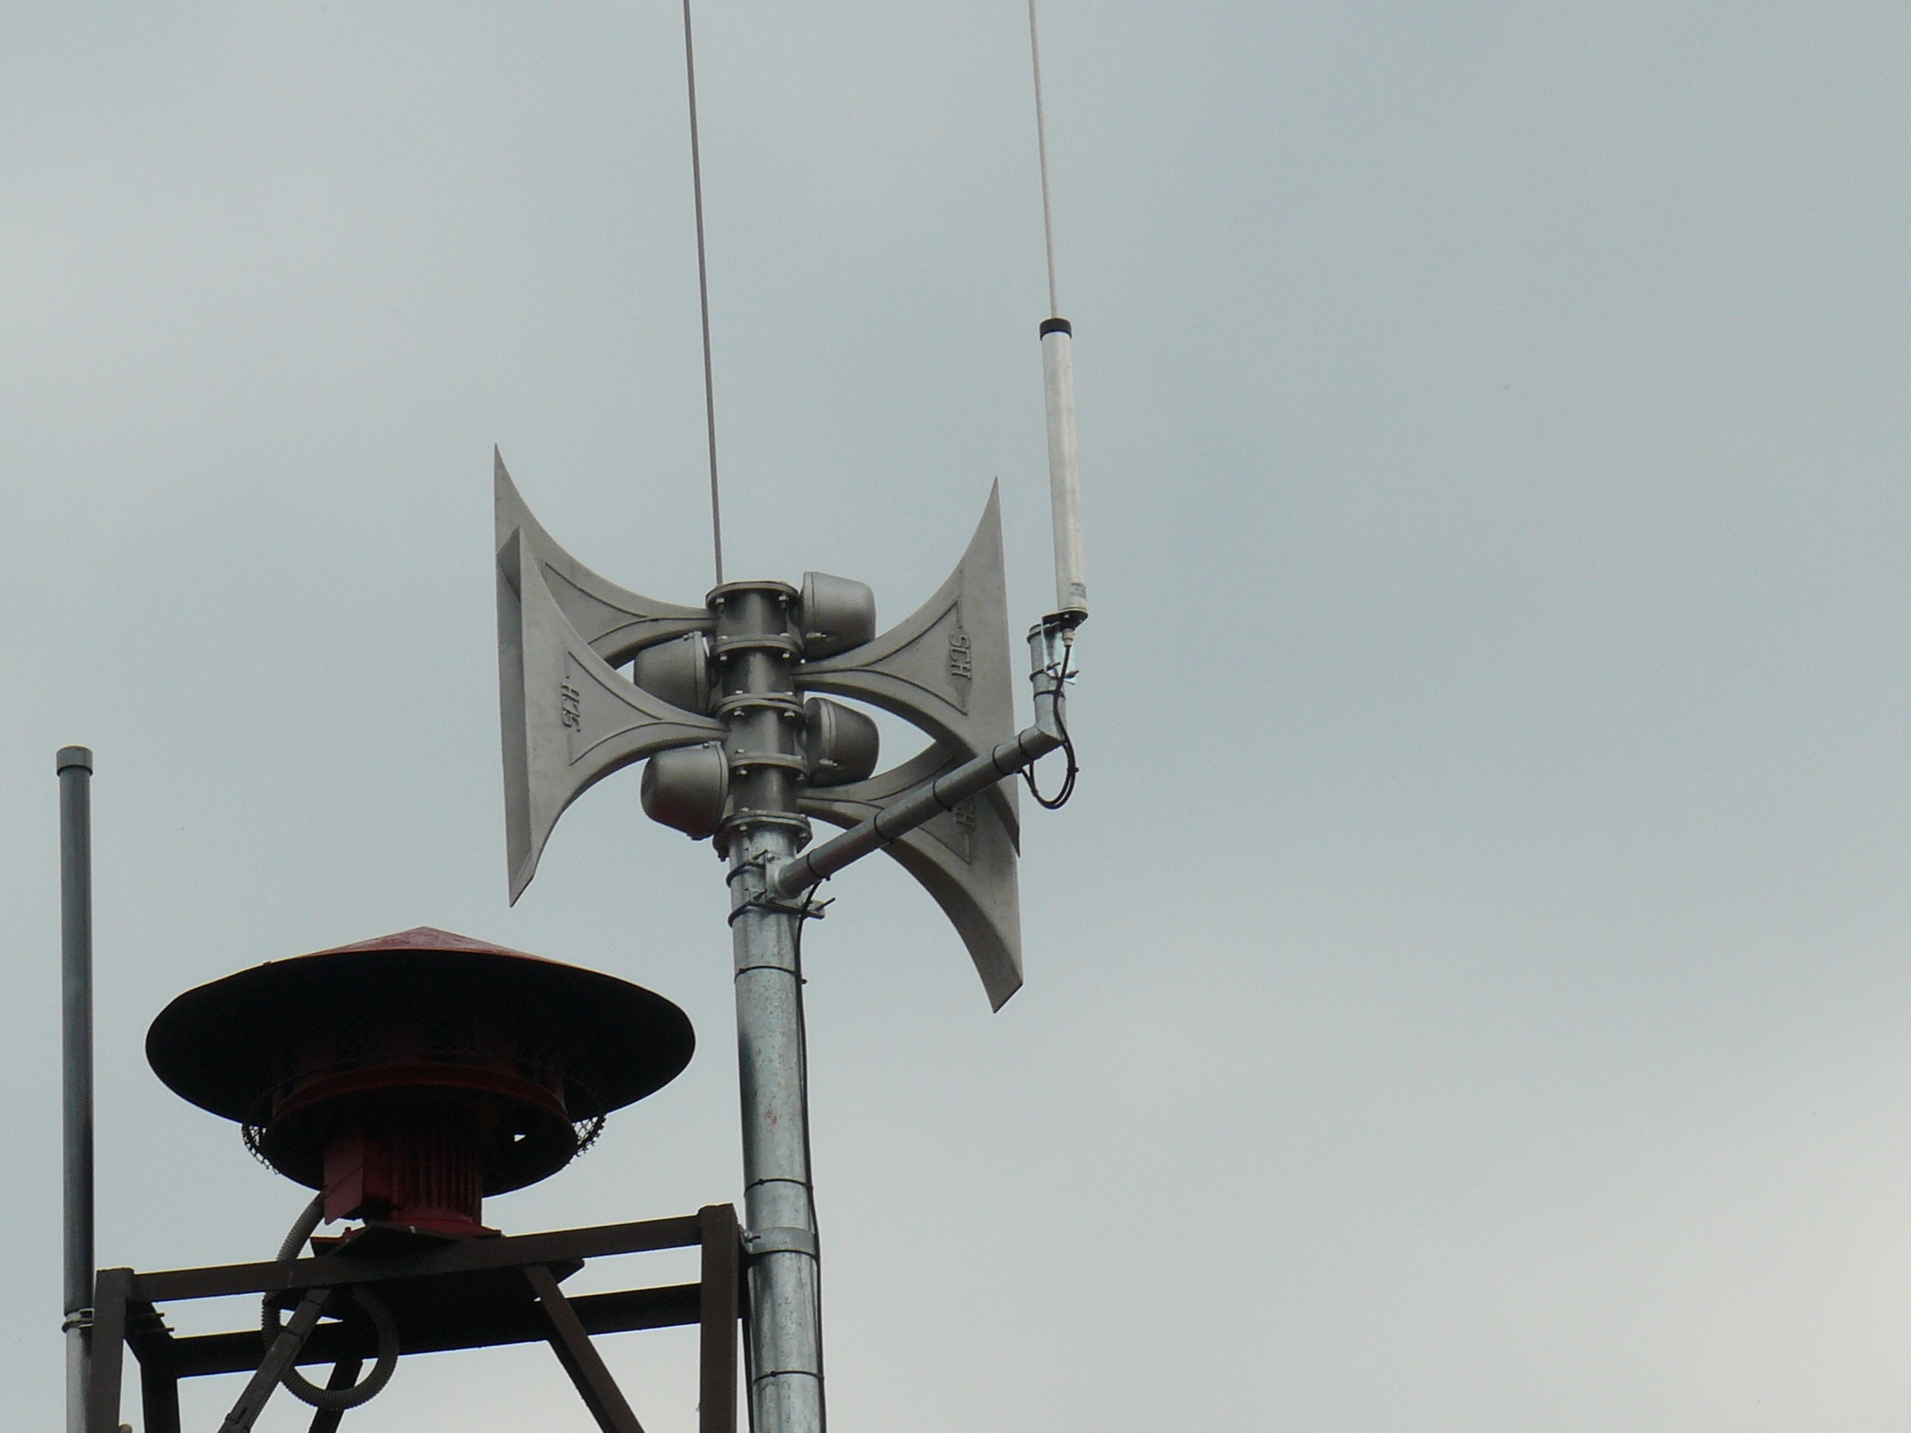
Celem systemu jest ochrona życia oraz wczesne wykrywanie i reagowanie na otaczające nas zagrożenia takie jak powodzie, katastrofy, skażenia chemiczne środowiska, wojna. Wykonany system pozwala ostrzegać ludność cywilną w obrębie nadchodzącego lub powstałego zagrożenia.
Głównym zadaniem systemu jest emitowanie akustycznych sygnałów alarmowych i komunikatów głosowych informujących ludność o wystąpieniu zagrożenia i sposobie postępowania. Punkty Alarmowe systemu są wyposażone w Elektroniczne Wielofunkcyjne Syreny Alarmowe o mocy, budowie i zasięgu dostosowanym do warunków w terenie. Do sterowania tymi syrenami przewidziano Powiatową Centralę Alarmową zbudowaną w oparciu o Modułową Centralę Alarmową i pulpit sterujący. Pulpit sterujący zainstalowany na stanowisku operatora pozwala na bezpośrednie sterowanie systemem ostrzegania. Wszystkie elementy systemu zintegrowano w wojewódzkim systemie SAOL-MUW. Głównym medium zdalnego sterowania jest cyfrowa łączność radiowa na kanale radiowym przeznaczonym do sterowania syren alarmowych. W miejscach instalacji syren gdzie jest dostęp do Internetu punkty alarmowe wyposażono w dodatkowa medium sterowania.

Slide 8
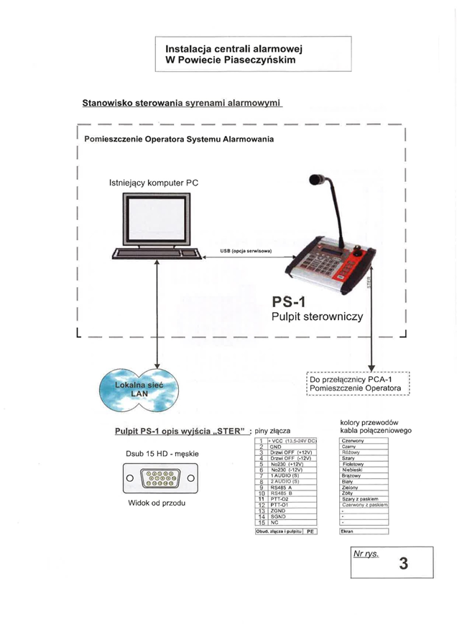
Schemat podłączenia pulpitu do centrali

Slide 9
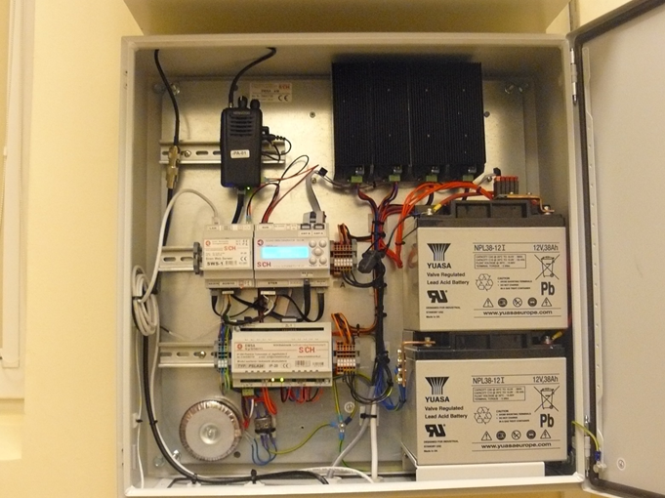
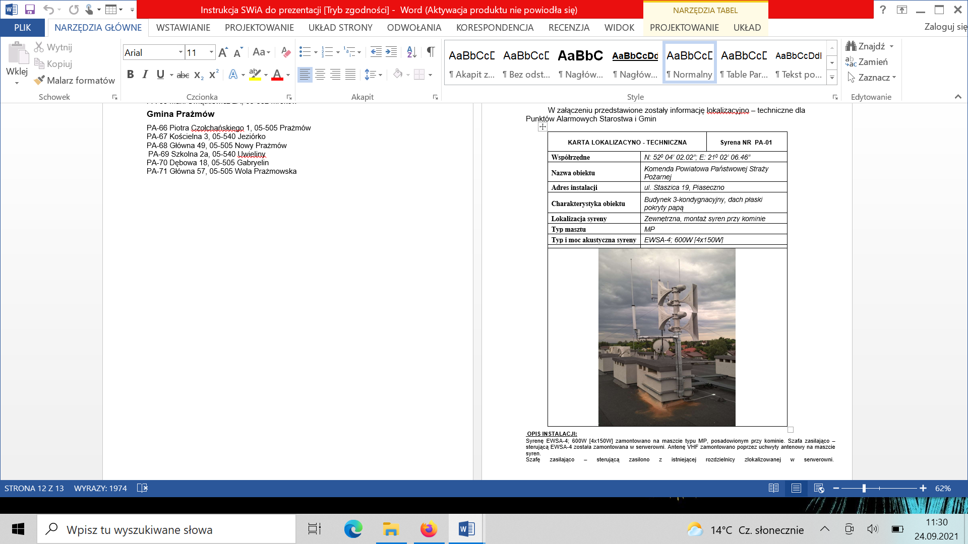
Centrala jest podstawowym urządzeniem systemu, spełnia przeróżne wymogi, między innymi:
- obsługa central i syren, tutaj wstawiamy widok syreny i skrzynki
- obsługa central i syren w systemie cyfrowej łączności radiowej,
- obsługa innych urządzeń : czujnik skażeń, stacja pogodowa, itp.

Slide 10
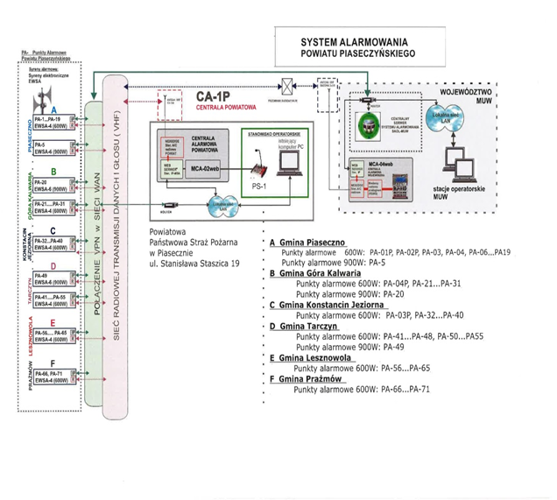

Slide 11

Syreny alarmowe zamontowane zostały na wskazanych budynkach na specjalnie do tego celu wykonanych masztach: przyściennych, balastowych lub adaptacyjnych w zależności od warunków obiektowych. Na maszcie oprócz tub głośnikowych (czterech lub sześciu) zamontowana została antena radiowa. Zarówno antena jak i głośniki syreny połączone zostały kablami z szafą zasilająco-sterowniczą zlokalizowaną wewnątrz budynku. Do szafy doprowadzono z punktu wskazanego przez Użytkownika przewodem zasilanie elektryczne z wydzielonego obwodu z zabezpieczeniem. Jako środek ochrony przeciwporażeniowej przyjęto dostatecznie szybkie wyłączenie. Szafę połączono również ze wskazanym punktem dostępowym do internetu. Konstrukcja masztu podłączona została do istniejącej instalacji odgromowej budynku lub w przypadku jej barku do wykonanego uziemienia. Wykonano uziemienia pionowe (sondy z prętów miedzianych lub stalowych ocynkowanych).
Szafa zasilająco – sterująca punktu alarmowego

Slide 12
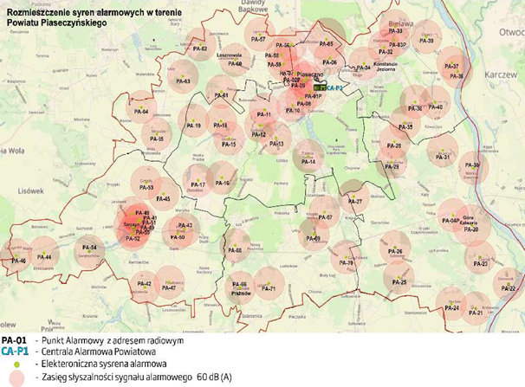
Lokalizacje i zasięgi zainstalowanych punktów alarmowania ludności (PA) w Powiecie Piaseczyńskim

Slide 13
Punkty Alarmowe (PA)
Punkty Alarmowe zbudowane w oparciu o elektroniczne wielofunkcyjne syreny alarmowe o mocy 600W i 900W. Punkty alarmowe zainstalowane zostały w poszczególnych gminach w ustalonych lokalizacjach. Każdy punkt alarmowy wyposażony jest w sterowanie radiowe w oparciu o radiotelefon cyfrowo analogowy i sterowanie poprzez Internet za pomocą modułu z bezpieczną transmisją w punktach z dostępem do Internetu.
Sygnały alarmowe kompatybilne są z dźwiękiem syren motorowych. Komunikaty głosowe odtwarzane będą z pamięci syreny oraz ,,na żywo" poprzez radiotelefon. Zmiana komunikatów ogłaszanych z modułów pamięci syreny odbywać się będzie poprzez skopiowanie pliku w formacie mp3 z komputera na przenośną kartę pamięci(bez udziału serwisu). System umożliwia emisje alarmów wg. obowiązujących przepisów na dzień instalacji oraz alarmu 1 minutowego. Syrena wyposażona jest w wejścia do opcjonalnych lokalnych sterowników, interfejsów umożliwiających sterowanie zewnętrzne, oraz przesyłanie danych do centrali alarmowej z podłączonych lokalnych przetworników, sond, detektorów skażeń, stacji meteorologicznej, modułów l/O.
Każda syrena włączona do systemu posiada możliwość uruchamiania przez Centrale Powiatową, Centrale Wojewódzką oraz poziomu gminy jeżeli taką centralę ma zainstalowaną. Istniej możliwość rozbudowy systemu o dalsze punkty alarmowe, czujniki skażeń, stacje meteorologiczne a także o lokale sterowniki sytemu w poszczególnych gminach.

Slide 14
Powiatowa Centrala Alarmowa (CA-1P)
Modułowa centrala alarmowa w kompletacji dla powiatu piaseczyńskiego zainstalowana została w budynku Powiatowej Państwowej Straży Pożarnej w Piasecznie ul. Stanisława Staszica 19.
Centrala wraz z pulpitem sterowania działa autonomicznie, zapewniając otwartość systemu, niezależną obsługę wszystkich elementów systemu z poziomu centrali, konfiguracje systemu (dodawanie , usuwanie, modyfikacja urządzeń i sygnałów alarmowych). Centrala rejestruje zdarzenia występujące w systemie, testy urządzeń z możliwością bezpośredniego wydruku z systemu oraz eksportu do pliku pdf. Centrala wraz z punktami alarmowymi zastały zintegrowane z centralą wojewódzką MUW.
Kontrola systemu działa w sposób ciągły - monitorowanie zdarzeń w Systemie. Sterowanie alarmów i komunikatów głosowych możliwe jest we wszystkich lub pojedynczych syrenach, w syrenach przypisanych do sektorów, w wyznaczonych grupach. Włączanie kanału Audio do ogłaszania komunikatu ,,na żywo" przez mikrofon z poziomu Wojewódzkiego, Powiatowego, Gminnego. W pamięci centrali rejestrowane są załączenia alarmów i komunikatów oraz wyniki testów syren oraz statystyka pobierane z systemów gminnych. Centrala umożliwia obsługę zdalnych stacji meteorologicznych i detektorów skażeń i innych urządzeń. Centrala posiada własne zasilanie z akumulatorem wraz z kontrolą zasilania sieciowego i otwarcia drzwi szafy sterowniczej Punktu Alarmowego.
Wywoływanie i zapis testów sprawności głośników i wzmacniaczy syren bez włączania głośnych sygnałów oraz testy akumulatorów syren pod obciążeniem odbywa się raz na tydzień. Testy i odczyt danych odbywają się automatycznie raz na dobę dla wszystkich urządzeń w systemie. Wyjście sygnalizacji zdarzeń zewnętrznych sygnalizowane będzie sygnałem akustycznym i optycznym w pulpicie sterowniczym.

Slide 15
Opis Punktu Alarmowego
W załączeniu przedstawione zostały informację lokalizacyjno – techniczne dla Punktów Alarmowych Starostwa i Gmin
OPIS INSTALACJI:
Syrenę EWSA-4; 600W [4x150W] zamontowano na maszcie typu MP, posadowionym przy kominie. Szafa zasilająco – sterującą EWSA-4 została zamontowana w serwerowni. Antenę VHF zamontowano poprzez uchwyty antenowy na maszcie syren.
Szafę zasilająco – sterującą zasilono z istniejącej rozdzielnicy zlokalizowanej w serwerowni.

Slide 16


Funkcje i wyposażenie Centrali Alarmowej:
Logowanie do centrali z dowolnego komputera z dostępem do internetu poprzez przeglądarkę www;
Dostęp dla wielu operatorów w tym samym czasie;
Pełna obsługa PA w systemie cyfrowej łączności radiowej, i Internetowej;
Zasilanie sieciowe 230V +/- 10%;
Zasilanie rezerwowe: akumulator 12V 15Ah;
Ekran LCD w PS-1;
Klawiatura pulpitu sterowniczego do włączania alarmów, komunikatów, oraz testowania;
Radiotelefon analogowo-cyfrowy VHF 25W
Mikrofon pulpitu do ogłaszania
komunikatów.

Slide 17
Wykaz Punktów Alarmowych
Powiatowa centrala alarmowa
CP-46 Stanisława Staszica 19, 05-500 Piaseczno
Punkty alarmowania w starostwie i gminach:
PA-01P Stanisława Staszica 19, 05-500 Piaseczno
PA-02P Chyliczkowska 14, 05-500 Piaseczno
PA-03P Mirkowska 39, 05-510 Konstancin-Jeziorna
PA-04P Budowlanych 14, 05-530 Góra Kalwaria
Gmina Piaseczno
PA-05 Kameralna 11, 05-509 Józefosław
PA-06 Urbanistów 2, 05-500 Julianów
PA-07 Gen. Wład. Sikorskiego 20, 05-500 Piaseczno
PA-08 Adama Mickiewicza 39, 05-500 Piaseczno
PA-09 Piłsudskiego 9, 05-500 Piaseczno
PA-10 Aleja Kasztanów 12, 05-500 Piaseczno
PA-11 Główna 50, 05-500 Piaseczno
PA-12 Gołkowska 41, 05-502 Gołków
PA-13 Szkolna 10, 05-502 Jazgarzew
PA-14 Sarenki 20, 05-540 Zalesie Górne
PA-15 Millenium 76, 05-503 Głosków
PA-16 Dobra 63, 05-504 Runów
PA-17 Romualda Traugutta 10, 05-504 Złotokłos
PA-18 Jemioły 11, 05-503 Wola Gołkowska
PA-19 Malinowa 10, 05-502 Mieszkowo
Gmina Prażmów
PA-66 Piotra Czołchańskiego 1, 05-505 Prażmów
PA-67 Kościelna 3, 05-540 Jeziórko
PA-68 Główna 49, 05-505 Nowy Prażmów
PA-69 Szkolna 2a, 05-540 Uwieliny
PA-70 Dębowa 18, 05-505 Gabryelin
PA-71 Główna 57, 05-505 Wola Prażmowska

Slide 18
Gmina Góra Kalwaria
PA-20 3 Maja 10, 05-530 Góra Kalwaria
PA-21 Coniew 28,
PA-22 Brzumin, Świetlica
PA-23 Warszawska 17, Czersk
PA-24 Pęcław 45 ,05-430 Góra Kalwaria
PA-25 Szkolna 7, 05-530 Czaplinek
PA-26 Szkolna 6, 05-530 Cendrowice
PA-27 Lipowa 54, 05-530 Wojciechowice
PA-28 Łubińska 3, 05-532 Łubna
PA-29 Puławska 4, 05-532 Kąty
PA-30 Wólka Dworska 15, 05-530 Góra Kalwaria
PA-31 Wilanowska 55, 05-520 Brześce
Gmina Tarczyn
PA-41 Juliana Stępkowskiego 17, 05-555 Tarczyn
PA-42 Anieli i Wojciecha Górskich 3, 05-555 Kopana
PA-43 Piaseczyńska 34, 05-555 Prace Małe
PA-44 Szkolna 20 05-555 Suchostruga
PA-45 Warszawska 9, 05-555 Kotorydz
PA-46 Graniczna 6 05-550 Wólka Jeżewska
PA-47 Topolowa 11, 05-555 Pawłowice
PA-48 Szarych Szeregów 8, 05-555 Tarczyn
PA-49 Rynek 8A, 05-555 Tarczyn
PA-50 Polna 2, 05-555 Prace Małe
PA-51 Stępkowskiego 11, 05-555 Tarczyn
PA-52 Dobrowolskiego 3, 05-555 Tarczyn
PA-53 Aleja Krakowska 18, 05-555 Grzędy
PA-54 Kopernika 10 ,05-555 Świętochów
PA-55 Komornicka 4, 05-555 Tarczyn

Slide 19
Gmina Konstancin Jaziorna
PA-32 Świetlicowa 1, 05-520 Konstancin-Jeziorna
PA-33 Wspólna 1, 05-520 Bielawa
PA-34 Pułaskiego 72, 05-510 Konstancin-Jeziorna
PA-35 Prosta, 05-520 Kawęczynek
PA-36 Wilanowska 218, 05-520 Słomczyn
PA-37 Czernidła 26A,05-520 Czernidła
PA-38 Gassy 13E, 05-520 Konstancimn-Jez.
PA-39 Opacz 16, 05-520 Opacz
PA-40 Cieciszów 67A, 05-520 Konstancin-Jeziorna
Gmina Lesznowola
PA-56 Osiedlowa 10, 05-500 Mysiadło
PA-57 Cyraneczki 8 ,05-500 Zgorzała
PA-58 Krasickiego 56, 05-500 Nowa Iwiczna
PA-59 Krótka 05-500 Stara Iwiczna
PA-60 Szkolna 8, 05-506 Lesznowola
PA-61 Gminna 60, 05-506 Lesznowola
PA-62 Lipowa 28, 05-506 Magdalenka
PA-63 Słojewskiego 1, 05-552 Łazy
PA-64 Nadrzeczna 23, 05-552 Wólka Kosowska
PA-65 Marii Świątkiewicz 2A, 05-552 Mroków

Slide 20
Alarmowanie o zagrożeniach:
Zarządzenie nr 2/BZK/2021 starosty piaseczyńskiego z dnia 11 stycznia 2021r. w sprawie organizacji systemu wykrywania i alarmowania oraz systemu wczesnego ostrzegania na terenie województwa mazowieckiego.
W celu realizacji zadań związanych z monitorowaniem, wykrywaniem, identyfikacją, przekazywaniem informacji o ich zaistnieniu oraz ostrzeganiem i alarmowaniem ludności, w przypadku wprowadzenia stanu nadzwyczajnego, w celu zapobieżenia skutkom katastrofy naturalnej, awarii technicznej lub działań terrorystycznych, oraz w wyższych stanach gotowości obronnej państwa rozwija się w części lub w całości następujące systemy:
1)System Wykrywania i Alarmowania „SWiA”;
2)System Wczesnego Ostrzegania „ SWO”.

Slide 21

System Wykrywania i Alarmowania
SWiA przygotowywany jest w stanie stałej gotowości obronnej państwa. Rozwijany jest w stanie gotowości obronnej państwa czasu kryzysu lub wojny lub stanie klęski żywiołowej, a także w przypadku ćwiczeń i treningów.

Slide 22
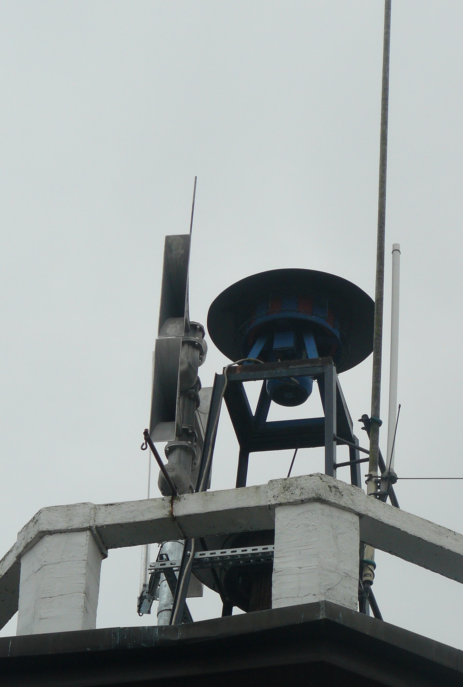
Wykrywanie zagrożeń, ostrzeganie i alarmowanie
Wykrywanie zagrożeń, ostrzeganie i alarmowanie ludności realizowane jest w oparciu Systemu Wykrywania i Alarmowania (SWiA). System ten przygotowuje się i organizuje w czasie pokoju, a rozwija w sytuacji wystąpienia nadzwyczajnych zagrożeń ludzi i środowiska w czasie pokoju lub podczas podwyższania gotowości obronnej państwa.Kliknij, aby dodać tekst

Slide 23
System wykrywania zagrożeń, ostrzegania i alarmowania polega na:
• uzyskaniu informacji o zbliżaniu się lub stwierdzeniu faktu o wystąpieniu na określonym terenie zagrożenia życia i zdrowia ludzi związanego ze stosowaniem środków rażenia, wystąpienia klęsk żywiołowych, awarii obiektów technicznych, skażeń chemicznych, promieniotwórczych, zakażeń biologicznych, powodzi i pożarów lub innych podobnych zdarzeń;
• określaniu rodzaju, miejsca, skali i możliwych skutków zaistniałych zagrożeń oraz wyznaczaniu niebezpiecznych stref;
• ostrzeganiu i alarmowaniu ludności o zbliżającym się zagrożeniu oraz
informowaniu o zalecanych zasadach postępowania ludności w określonej sytuacji.

Slide 24

System wczesnego ostrzegania (SWO)
System Wczesnego Ostrzegania tworzą m.in. siły i środki dyżurujące w czasie pokoju, tj.:
a) organy i jednostki organizacyjne prowadzące działania interwencyjne w sytuacji wystąpienia skażeń nadzorowane przez Ministra Obrony Narodowej, ministrów właściwych do spraw wewnętrznych, zdrowia, środowiska i rolnictwa lub im podległe oraz nadzorowane przez wojewodów;
b) formacje obrony cywilnej wykonujące działania w zakresie monitoringu, wykrywania i rozpoznania skażeń oraz alarmowania o skażeniach;
c) dyrektorzy urzędów morskich w zakresie swoich kompetencji;
d) inne organy i jednostki organizacyjne wykonujące obserwacje skażeń i ich pomiary i powiadamiające o skażeniach na terenie kraju.

Slide 25
Do realizacji zadań w ramach SWiA, tworzy się następujące formacje obrony cywilnej:
1. Na szczeblu wojewódzkim:
a)Wojewódzki Ośrodek Analizy Danych i Alarmowania (WOADA),
b)Wojewódzki Ośrodek Analiz Laboratoryjnych (WOAL);
2. Na szczeblu powiatowym:
a)Powiatowy Ośrodek Analizy Danych i Alarmowania (POADA),
b)Powiatowy Ośrodek Analiz Laboratoryjnych (POAL);
3. Na szczeblu gminnym:
a)Drużyny Wykrywania i Alarmowania (DWA),
b)Zakładowe Drużyny Laboratoryjne (ZDL),
c)Punkty Alarmowania (PA).

Slide 26
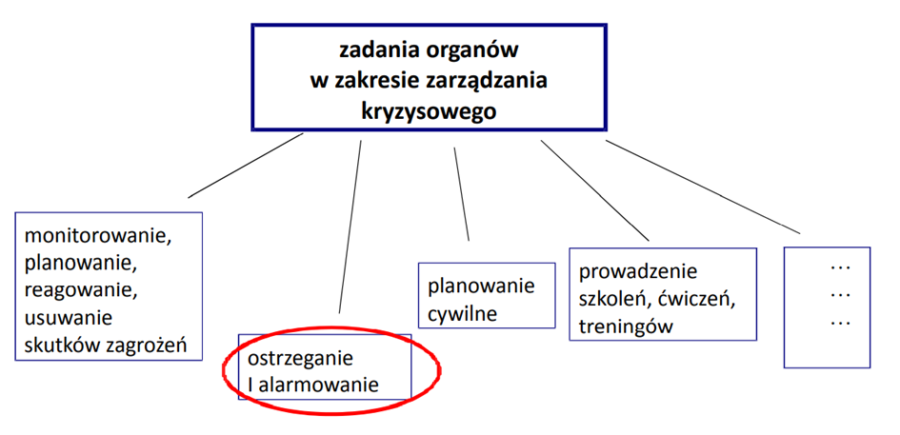
Ostrzeganie i alarmowanie
Ostrzeganie i alarmowanie jest jednym z wielu ustawowych zadań organów administracji publicznej w zakresie zarządzania kryzysowego, w celu ochrony zdrowia, życia i mienia w obliczu licznych zagrożeń

Slide 27
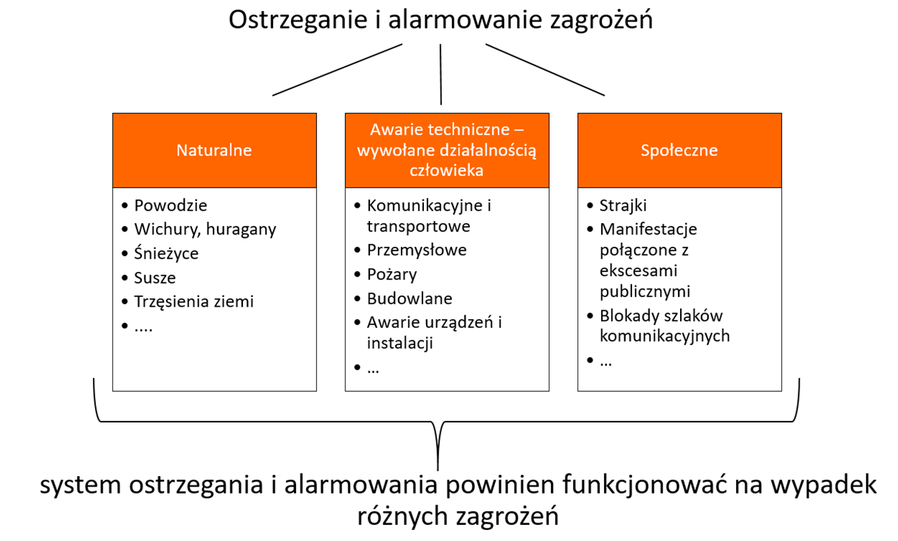

Slide 28

Dobrze zorganizowany system ostrzegania i alarmowania musi spełniać następujące warunki:
a) sygnał powinien być ogłoszony z takim wyprzedzeniem w czasie aby ludzie w odpowiednio krótkim czasie mogli szybko i spokojnie wykonać określone czynności;
b) ogłoszenie sygnału powinno się odbywać jednocześnie dla określonej grupy (np. uczniów w szkole);
c) urządzenia alarmowe powinny być tak rozmieszczone aby zasięgi ich słyszalności wzajemnie się pokrywały;
d) określona grupa ludzi (np. uczniów w szkole) powinna znać sygnały alarmowe i zasady postępowania po ich ogłoszeniu
Aplikacja mobilna RSO
Bezpłatna aplikacja mobilna RSO dostępna jest dla poszczególnych systemów operacyjnych (Android, iOS, Windows Phone). Aplikacja umożliwia dostęp do komunikatów generowanych przez wojewódzkie centra zarządzania kryzysowego poszczególnych urzędów wojewódzkich na terenie Polski oraz przez MSWiA

Slide 29
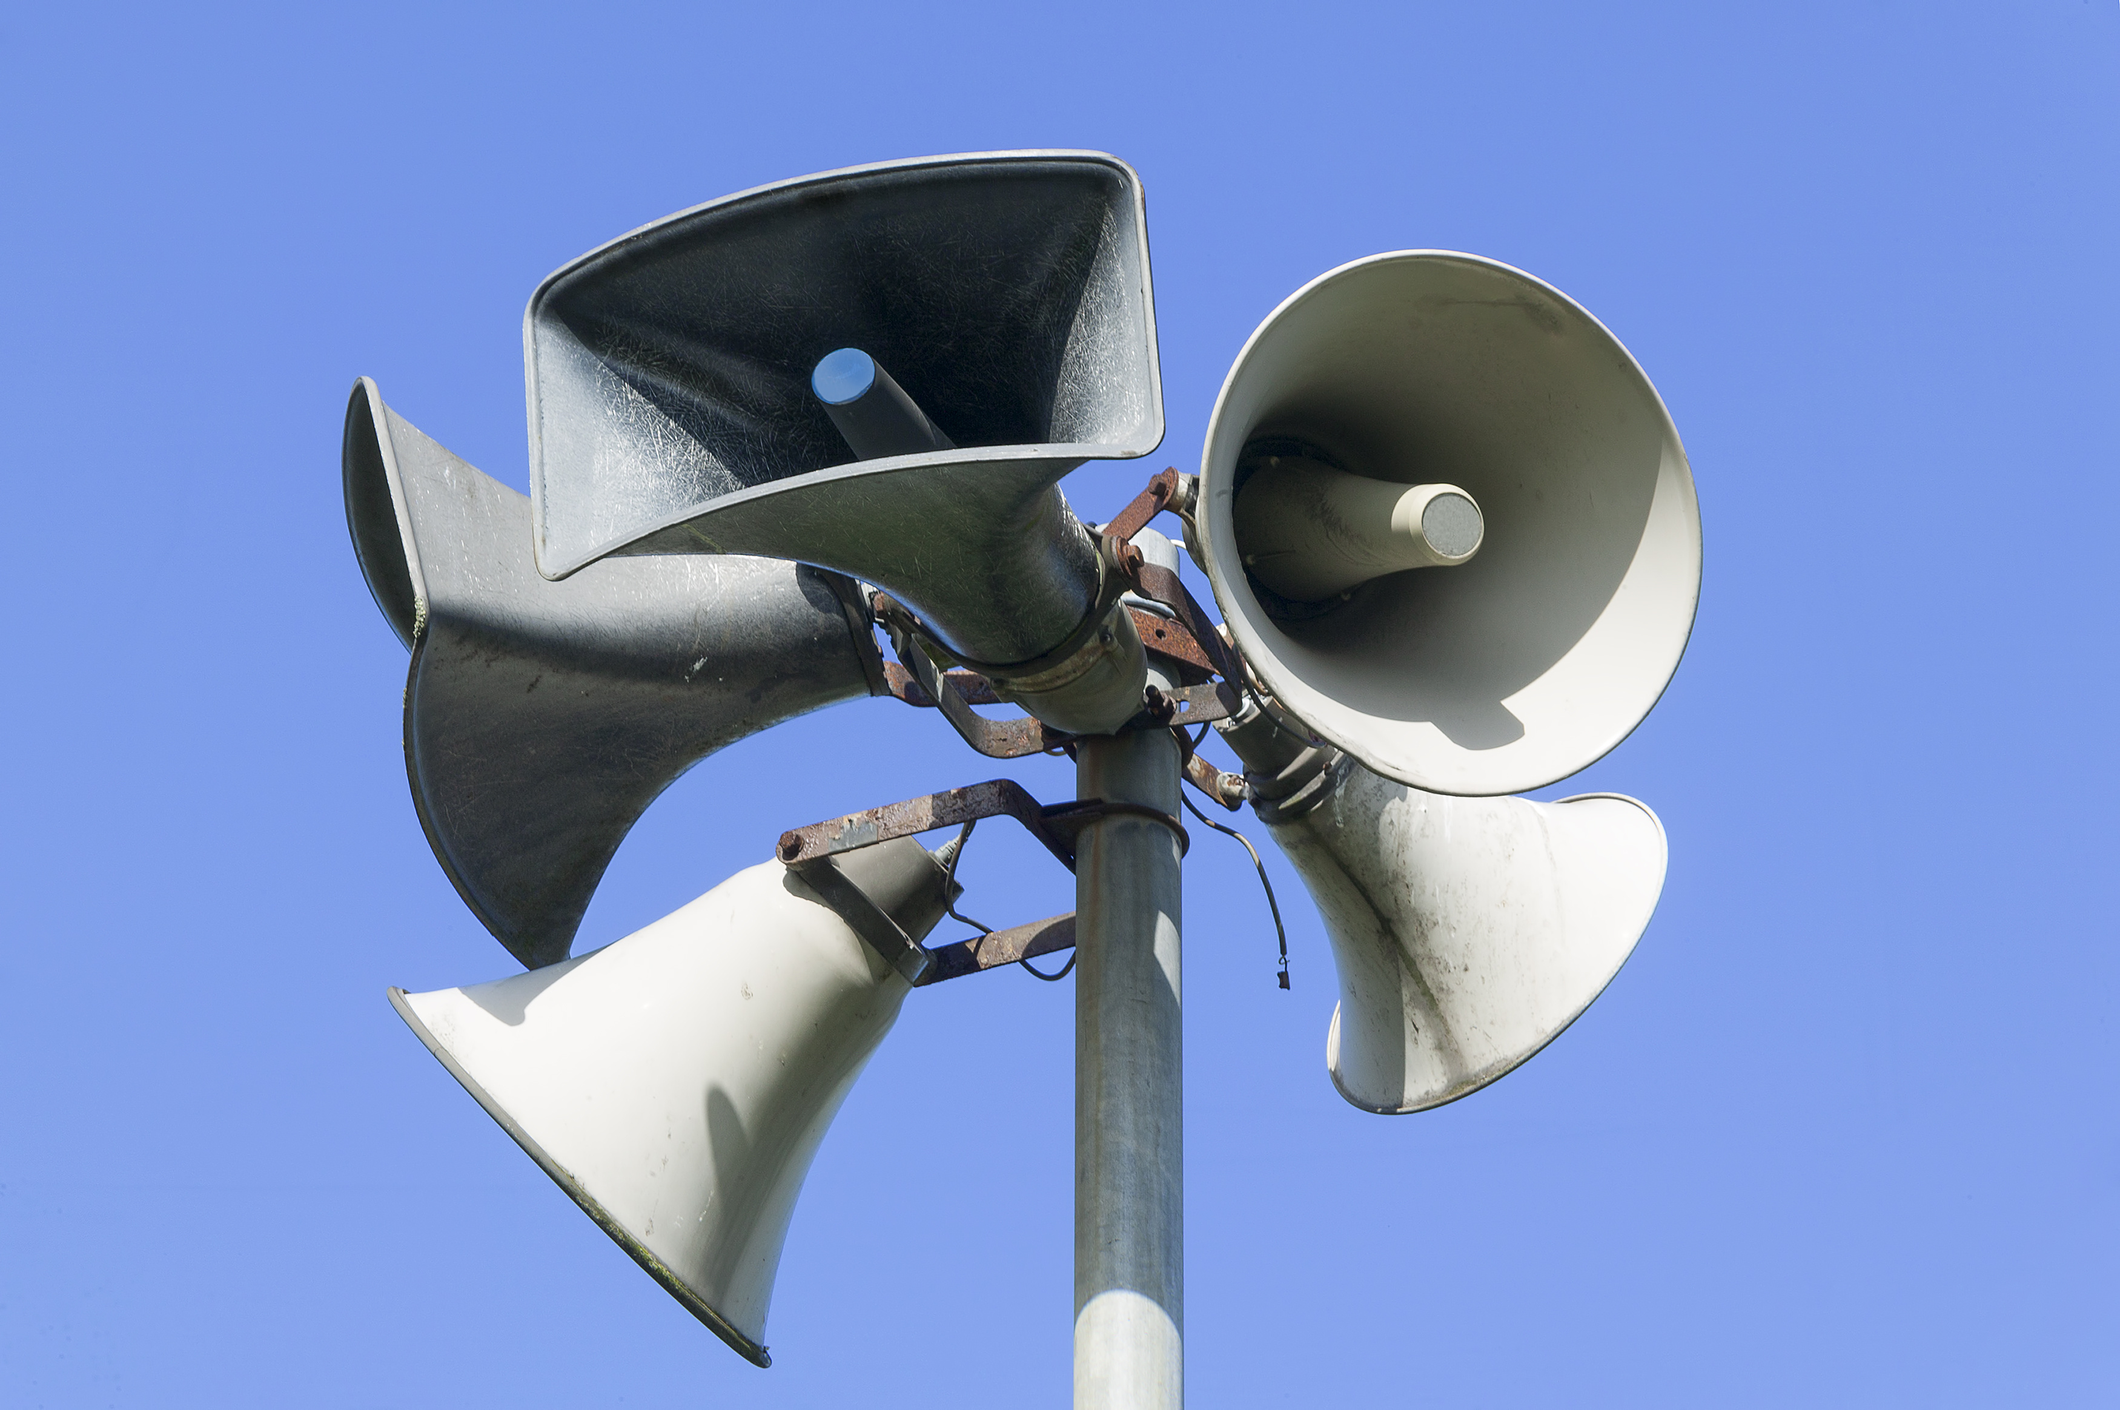
Systemy ostrzegania i alarmowania ludności
Do systemów służących ostrzeganiu i alarmowaniu ludności należą systemy techniczne oraz dostępne inne kanały przekazu informacji dla ludności, a w szczególności:
• scentralizowane systemy syren alarmowych
• lokalne systemy syren alarmowych zarządzane przez właściwe komórki bezpieczeństwa i zarządzania kryzysowego starostw powiatowych i urzędów miejskich/gminnych;
• systemy obiektowe, w obiektach o szczególnym ryzyku (zakłady przemysłowe, zbiorniki, składowiska, obiekty użyteczności publicznej, itd.);
• inne o mniejszym znaczeniu

Slide 30

Do innych obecnie wykorzystywanych kanałów i sposobów przekazu informacji na potrzeby ostrzegania i alarmowania ludności zalicza się:
• rozgłośnie radiowe, stacje telewizyjne (np. serwisy informacyjne, wystąpienia przedstawicieli organów administracji państwowej, instytucji, służb, tekstowy pasek informacyjny),
• publiczne sieci telekomunikacyjne (np. usługa SMS, rozgłaszanie komórkowe, telefonia),
• internet (np. strony internetowe organów administracji i służb, portale, poczta elektroniczna,
• inne (prasa, ulotki).

Slide 31

Postępowanie po ogłoszeniu sygnałów alarmowych
Po usłyszeniu sygnału alarmowego należy działać szybko, ale rozważnie i bez paniki!
Po usłyszeniu sygnału należy:
• włączyć radioodbiornik lub telewizor,
• zastosować się do podanych komunikatów,
• powiadomić rodzinę i sąsiadów.

Slide 32

Postępowanie po ogłoszeniu sygnałów alarmowych - Alarm o skażeniach
1.Po usłyszeniu alarmu o skażeniach należy:
• nie zbliżać się do miejsca awarii,
• zachować spokój, przeciwdziałać panice i lękowi,
• wykonywać polecenia służb porządkowych,
• stosować się do zaleceń informacji przekazywanych w komunikatach.
2.Przebywając na terenie otwartym należy:
• zwrócić uwagę na kierunek wiatru (obserwować unoszący się dym),
• natychmiast opuścić zagrożoną strefę (prostopadle do kierunku wiatru) stosując się do poleceń zawartych w komunikatach przekazywanych przez ruchome środki nagłaśniające,
• dać się do najbliższych budynków mieszkalnych lub publicznych

Slide 33
3.Osoby przebywające w pomieszczeniach, które z różnych przyczyn nie zdążyły wyjść przed wystąpieniem skażenia ze strefy zagrożonej powinny:
• włączyć odbiornik radiowy lub telewizyjny na jedno z pasm lokalnych i ściśle stosować się do przekazywanych komunikatów lub poleceń,
• pozostać w pomieszczeniach,
• zamknąć i uszczelnić mokrym papierem lub szmatami drzwi, okna i otwory wentylacyjne,
• w miarę możliwości przebywać w pomieszczeniach środkowych,
• założyć maski przeciwgazowe (jeżeli są),
• do chwili odwołania alarmu lub zarządzenia ewakuacji nie opuszczać uszczelnionych pomieszczeń,
• nie przebywać w pobliżu okien i innych otworów wentylacyjnych,
• Powstrzymać się od spożywania posiłków, palenia tytoniu oraz prac wymagających wysiłku (dużego zapotrzebowania na tlen),
• wyłączyć wszystkie urządzenia elektryczne (za wyjątkiem radia i telewizora), wygasić ogień w piecu,
• w celu ochrony dróg oddechowych stosować zwilżoną wodzie lub w wodnym roztworze sody oczyszczonej chusteczkę, tampon z gazy, ręczni, itp.,
• przebywających w obiektach użyteczności publicznej (szkole) stosować się do poleceń dyrekcji

Slide 34

Postępowanie po odwołaniu alarmu
Po usłyszeniu sygnału odwołania alarmu należy:
• opuścić ukrycie (schron);
• w sytuacji wystąpienia skażeń poddać się zabiegom sanitarnym;
• przeprowadzić dezaktywację (podczas skażeń promieniotwórczych), lub odkażanie (podczas skażeń chemicznych) żywności, sprzętu, zwierząt gospodarskich, paszy oraz innego mienia;
• przewietrzyć wszystkie pomieszczenia;
• przeprowadzić dezaktywację lub odkażanie odzieży, w której wykonywano wymienione wcześniej czynności i poddać się ponownie zabiegom sanitarnym;
• wykonywać polecenia organów obrony cywilnej;
• w sytuacji zakażenia biologicznego przestrzegać zasad profilaktyki przeciwepidemicznej, ustalonych przez jednostki służby zdrowia.

Slide 35
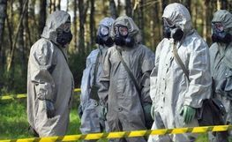
Uprzedzenie o zagrożeniu skażeniami i zakażeniami
Po usłyszeniu uprzedzenia o zagrożeniu skażeniami lub zakażeniami należy:
• sprawdzić posiadane indywidualne środki ochrony,
• sprawdzić zabezpieczenia posiadanych zapasów żywności, wody, paszy,
• sprawdzić szczelność przygotowanych pomieszczeń (schronów) dla ludzi i zwierząt,
• w sytuacji braku zaleceń, przejść do pomieszczeń ochronnych,
• ściśle stosować się do ogłaszanych zarządzeń,
• wykonywać polecenia organów i służb obrony cywilnej

Slide 36
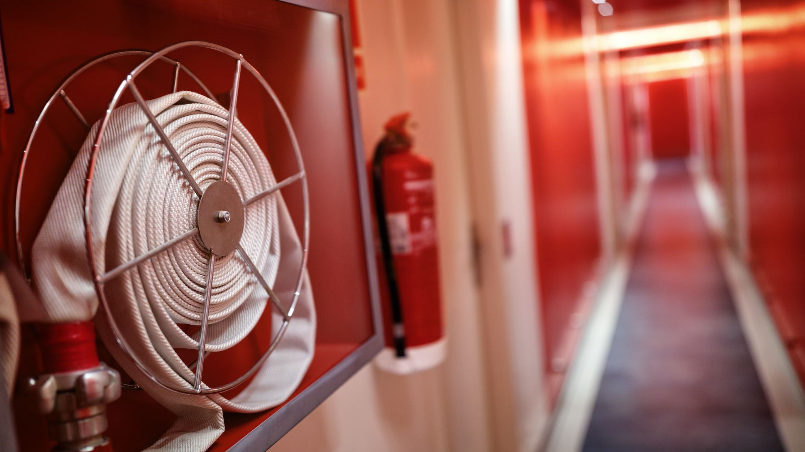

Dziękujemy za uwagę

